Slide 1
Chương VIII
ĐƯỜNG LỐI ĐỐI NGOẠI

Slide 2
I. ĐƯỜNG LỐI ĐỐI NGOẠI THỜI KỲ TỪ 1975-1986
1. Hoàn cảnh lịch sử
a, Tình hình thế giới
Sự tiến bộ nhanh chóng của cuộc
CM KH và CN
Thế giới
Cục diện hoà hoãn giữa các nước
Các nước XHCN xuất hiện sự trì trệ và
mất ổn định
Các nước ASEAN ký hiệp ước Bali (2-1976)

Slide 3
b, Tình hình trong nước
Thuận lợi: Đất nước thống nhất, công cuộc xây dựng CNXH đã đạt được những thành tựu quan trọng
Khó khăn:
- Khắc phục hậu quả của chiến tranh
- Chiến tranh biên giới phía Tây Nam và phía Bắc
- Các thế lực thù địch chống phá
- Tư tưởng nóng vội, muốn tiến nhanh lên CNXH trong một thời gian ngắn

Slide 4
2. Nội dung đường lối đối ngoại của Đảng
ĐH IV:
Nhiệm vụ đối ngoại: ra sức tranh thủ những điều kiện quốc tế thuận lợi để nhanh chóng hàn gắn vết thương chiến tranh, xây dựng cơ sở vật chất kỹ thuật cho CNXH ở nước ta.
Quan hệ với các nước:
+ Các nước XHCN
+ Lào – Campuchia
+ Các nước trong khu vực
+ Các nước trên cơ sở tôn trọng độc lập chủ quyền, bình đẳng, cùng có lợi
- Đầu năm 1978: coi Liên Xô là hòn đá tảng; nhấn mạnh mối quan hệ Việt – Lào trong bối cảnh Campuchia diễn biến phức tạp

Slide 5
ĐH V:
Công tác đối ngoại phải trở thành một mặt trận chủ động
Đoàn kết, hợp tác toàn diện với Liên Xô là nguyên tắc, là chiến lược, là hòn đá tảng trong chính sách đối ngoại
Quan hệ Việt Nam – Lào – Campuchia có ý nghĩa sống còn đối với vận mệnh của dân tộc
Kêu gọi các nước ASEAN đối thoại và thương lượng nhằm xây dựng Đông Nam Á thành khu vực hoà bình và ổn định
Khôi phục quan hệ bình thường với Trung Quốc trên cơ sở các nguyên tắc cùng tồn tại hoà bình
Thiết lập và mở rộng quan hệ bình thường với tất cả các nước không phân biệt chế độ chính trị

Slide 6
3. Kết quả, ý nghĩa, hạn chế, nguyên nhân
a. Kết quả, ý nghĩa
- Kết quả:
+ Ngày 29-6-1978 VN gia nhập Hội đồng tương trợ kinh tế (SEV)
+ Ngày 31-11-1978, VN ký Hiệp ước hữu nghị và hợp tác toàn diện với Liên Xô
+ Ngày 15-9-1976 là thành viên chính thức của Quỹ tiền tệ quốc tế (IMF)
+ Ngày 21-9-1976 tiếp nhận ghế thành viên chính thức Ngân hàng thế giới (WB)
+ Ngày 23-9-1976 gia nhập Ngân hàng Phát triển châu Á (ADB)
+ Ngày 20-9-1977 tiếp nhận ghế thành viên tại Liên Hợp Quốc…
+ Cuối 1976, các nước ASEAN đã đặt quan hệ ngoại giao với VN

Slide 7
- Ý nghĩa:
+ Tranh thủ được viện trợ của các nước, góp phần khôi phục đất nước sau chiến tranh
+ Tranh thủ được sự ủng hộ, hợp tác của các nước, các tổ chức quốc tế, phát huy vai trò của nước ta trên trường quốc tế
+ Đã tạo điều kiện thuận lợi để triển khai các hoạt động đối ngoại trong giai đoạn sau

Slide 8
b. Hạn chế và nguyên nhân
- Hạn chế: lấy cớ “sự kiện Campuchia”, các nước ASEAN và một số nước khác thực hiện bao vây, cấm vận VN…
- Nguyên nhân:
+ Bệnh chủ quan, duy ý chí, lối suy nghĩ và hành động giản đơn, nóng vội chạy theo nguyện vọng chủ quan
+ Không nắm bắt được xu thế thời đại

Slide 9
II. ĐƯỜNG LỐI ĐỐI NGOẠI, HỘI NHẬP KINH TẾ QUỐC TẾ THỜI KỲ ĐỔI MỚI
Hoàn cảnh lịch sử và quá trình hình thành đường lối
a, Hoàn cảnh lịch sử
- Tình hình thế giới từ giữa thập kỷ 80 của thế kỷ XX
+ Cuộc CM khoa học và công nghệ phát triển mạnh mẽ
+ Các nước XHCN lâm vào khủng hoảng sâu sắc. Liên Xô sụp đổ, trật tự hai cực tan rã
+ Xu thế chung của thế giới là hoà bình, phát triển

Slide 10
Xu thế toàn cầu hóa và tác động của nó
+ Khái niệm toàn cầu hoá: là quá trình LLSX và QHKTQT phát triển vượt qua các rào cản bởi biên giới quốc gia và khu vực, lan toả ra phạm vi toàn cầu, trong đó hàng hoá, vốn, tiền tệ, thông tin, lao động… vận động thông thoáng; sự phân công lao động mang tính quốc tế; quan hệ kinh tế giữa các quốc gia, khu vực đan xen nhau, hình thành mạng lưới quan hệ đa chiều.

Slide 11
+ Tác động tích cực: thúc đẩy phát triển sản xuất của các nước; mang lại lợi ích cho các bên tham gia hợp tác; xây dựng môi trường hòa bình, hợp tác, phát triển.
+ Tác động tiêu cực: tạo nên sự bất bình đẳng trong quan hệ quốc tế và gia tăng sự phân cực giữa nước giàu và nước nghèo.

Slide 12
- Yêu cầu của cách mạng VN:
+ Phá thế bị bao vây cấm vận, mở rộng quan hệ đối ngoại
+ Nền kinh tế khủng hoảng nghiêm trọng

Slide 13
- Tình hình khu vực châu Á – Thái Bình Dương: Có sự phát triển năng động, nhưng luôn tiềm ẩn những nhân tố gây mất ổn định như: tranh chấp về ảnh hưởng và quyền lực, về biên giới, lãnh thổ, hải đảo, tài nguyên giữa các nước; những bất ổn về KT, CT, XH ở một số nước…

Slide 14
b, Các giai đoạn hình thành, phát triển đường lối
Giai đoạn 1986-1996: Xác lập đường lối đối ngoại độc lập tự chủ, rộng mở, đa dạng hoá, đa phương hoá
- ĐH VI (1986)
+ Chủ trương: kết hợp sức mạnh dân tộc với sức mạnh thời đại trong điều kiện mới; đề ra yêu cầu mở rộng quan hệ hợp tác kinh tế

Slide 15
+ Tháng 5-1988, Bộ Chính trị ra Nghị quyết 13 về nhiệm vụ và chính sách đối ngoại trong tình hình mới,
chuyển cuộc đấu tranh từ đối đầu sang đấu tranh và hợp tác trong cùng tồn tại hoà bình;
lợi dụng sự phát triển của cách mạng KH-KT và xu thế toàn cầu hóa nền kinh tế thế giới để tranh thủ vị trí có lợi nhất trong phân công lao động quốc tế;
kiên quyết mở rộng quan hệ hợp tác quốc tế, ra sức đa dạng hoá quan hệ đối ngoại

Slide 16
 Đánh dấu sự đổi mới tư duy quan hệ quốc tế và chuyển hướng toàn bộ chiến lược đối ngoại của Đảng ta, đặt nền móng hình thành đường lối đối ngoại độc lập tự chủ, đa dạng hoá, đa phương hoá quan hệ quốc tế.

Slide 17
ĐH VII (6-1991):
+ Chủ trương: Hợp tác bình đẳng và cùng có lợi với tất cả các nước, không phân biệt chế độ chính trị- xã hội khác nhau, trên cơ sở các nguyên tắc cùng tồn tại hoà bình.
+ Phương châm: VN muốn là bạn với tất cả các nước trong cộng đồng thế giới, phấn đấu vì hoà bình, độc lập và phát triển.
+ Đổi mới chính sách đối ngoại với các đối tác cụ thể: Lào, Campuchia, Trung Quốc, Mỹ

Slide 18
+ Cương lĩnh xây dựng đất nước trong thời kỳ quá độ:
CNXH
1. DÂN
LÀM CHỦ
2. KINH
TẾ PHÁT TRIỂN CAO
3. VĂN HOÁ
TIÊN TIẾN
4. CON NGƯỜI ĐƯỢC GIẢI PHÓNG
5. CÁC
DÂN TỘC ĐOÀN KẾT
6. HỮU NGHỊ
HỢP TÁC VÓI CÁC NƯỚC

Slide 19
+ HN lần thứ ba (6-1992) nhấn mạnh yêu cầu đa dạng hoá, đa phương hoá QHQT
+ HN đại biểu TQ giữa nhiệm kỳ (1-1994) chủ trương triển khai mạnh mẽ và đồng bộ đường lối đối ngoại độc lập tự chủ, rộng mở, đa dạng hoá, đa phương hoá quan hệ đối ngoại (các nước láng giềng, các ĐCS, các nước phát triển, ASEAN…)

Slide 20
Giai đoạn 1996-2011: Bổ sung và phát triển đường lối đối ngoại theo phương châm chủ động, tích cực hội nhập kinh tế quốc tế
- ĐH VIII(1996):
+ ĐH VIII (6-1996): Tiếp tục mở rộng quan hệ quốc tế, hợp tác nhiều mặt với các nước, các trung tâm kinh tế, chính trị khu vực và quốc tế. Chủ trương xây dựng nền kinh tế mở và đẩy nhanh quá trình hội nhập kinh tế khu vực và thế giới.
+ HN lần thứ tư (12-1997): tiến hành khẩn trương, vững chắc việc đàm phán Hiệp định Thương mại với Mỹ, gia nhập APEC và WTO.

Slide 21
ĐH IX (4-2001):
+ Nêu lên quan điểm về xây dựng nền kinh tế độc lập tự chủ
Độc lập về đường lối, chính sách, đồng thời có tiềm lực kinh tế đủ mạnh
Đi đôi với chủ động hội nhập kinh tế quốc tế, mở rộng và nâng cao hiệu quả kinh tế đối ngoại, kết hợp nội lực với ngoại lực thành nguồn lực tổng hợp phát triển đất nước.
+ Phương châm: VN sẵn sàng là bạn, là đối tác tin cậy của các nước trong cộng đồng quốc tế, phấn đầu vì hoà bình, độc lập và phát triển.
+ Tháng 11-2001, Bộ Chính trị ra Nghị quyết 07 về hội nhập kinh tế quốc tế.

Slide 22
ĐH X (4-2006):
+ Quan điểm: thực hiện nhất quán đường lối đối ngoại độc lập tự chủ, hoà bình, hợp tác và phát triển, đa phương hoá, đa dạng hoá các quan hệ kinh tế quốc tế.
+ Chủ trương: chủ động và tích cực hội nhập kinh tế quốc tế
Hoàn toàn chủ động quyết định đường lối, chính sách hội nhập kinh tế quốc tế; lựa chọn phương thức hội nhập đúng
Khẩn trương chuẩn bị, điều chỉnh, đổi mới bên trong, từ phương thức lãnh đạo, quản lý đến hoạt động thực tiễn.
Là ý chí, quyết tâm của Đảng, Nhà nước, toàn dân.

Slide 23
ĐH XI (1-2011):
+ Quan điểm: 25 năm đổi mới (1986-2011) tao được lực và thế, sức mạnh tổng hợp đó lớn hơn nhiều so với trước. Tuy nhiên nước ta đang đứng trước nhiều thách thức lớn đan xen nhau. Nguy cơ tụt hậu xa hơn về kinh tế so với nhiều nước trong khu vực và trên thế giớ vẫn tồn tại.
+ Chủ trương: về tư duy đối ngoại – chuyển từ “hội nhập kinh tế quốc tế” lên “hội nhập quốc tế”.
Triển khai đồng bộ, toàn diện, hiệu quả các hoạt động đối ngoại, tích cực và chủ động hội nhập quốc tế (từ kinh tế đến chính trị, văn hóa, giáo dục, an ninh, quốc phòng …)
Vì lợi ích quốc gia, dân tộc, vì một nước Việt Nam xã hội chủ nghĩa giàu mạnh.

Slide 24
2. Nội dung đường lối đối ngoại, hội nhập kinh tế quốc tế
a. Mục tiêu, nhiệm vụ và tư tưởng chỉ đạo

Slide 25
Hội nhập kinh tế quốc tế
Là sự gắn kết nền kinh tế 1 nước vào các tổ chức KTQT
Các nước thực hiện chính sách KT mở, tham gia các định chế KT tài chính quốc tế, thực hiện tự do hoá và thuận lợi hoá thương mại, đầu tư
Là xu hướng khách quan và chủ đạo

Slide 26
Xét về bản chất KT: các nước tạo đkiện tự do hoá cho các hoạt động của các dòng vốn, hàng hoá, dịch vụ và công nghệ qua biên giới nước mình theo cả 2 chiều dòng vào và dòng ra, cũng như trên thị trường trong nước và quốc tế, phù hợp với các cam kết chính phủ song phương và đa phương.

Slide 27
Nói tới HNKT là nói tới việc nước ta tham gia vào các tổ chức kinh tế khu vực và thế giới, nhất là vào WTO (đa phương) đồng thời thiết lập quan hệ thương mại, đầu tư, khoa học - kỹ thuật với từng nước (song phương).

Slide 28
Hình thức hội nhập: đa phương và song phương
Các bước đi của nước ta trong quá trình hội nhập:
Năm 1993: IMF, WB, ADB
7/1995: ASEAN  AFTA (CEPT-Chương trình ưu đãi thuế quan), AICO (CT hợp tác công nghiệp, AIA (Khu vực đầu tư)
1996: ASEM (Diễn đàn hợp tác Á-Âu)
1998: APEC (Diễn đàn hợp tác Kinh tế châu Á-TBD)
1994 gửi đơn xin gia nhập WTO
- 10/1/2007 chính thức là thành viên 150 của WTO

Slide 29
Gia nhập WTO: Cơ hội và thách thức
Cơ hội:
- Mở rộng thị trường xuất khẩu vào các nước thành viên
Thể chế kttt ở nước ta ngày càng hoàn thiện
Thúc đẩy nền kt pt: Chính sách kt minh bạch, phát huy tính sáng tạo của nhân dân, phân bổ và sử dụng nguồn lực hiệu quả…
Có địa vị bình đẳng khi tham gia hoạch định chính sách thương mại toàn cầu…
Có thuận lợi để thực hiện đường lối đối ngoại của Đảng

Slide 30
Thách thức
Chịu sức ép cạnh tranh gay gắt trên cả ba cấp độ: sản phẩm, doanh nghiệp và quốc gia
Tăng thêm sự phân phối không đồng đều, phá sản, thất nghiệp, giàu-nghèo  ảnh hưởng đến định hướng XHCN
Tiềm ẩn những nguy cơ khủng hoảng…
Nguồn nhân lực chất lượng chưa cao (luật sư, công nhân…)
Thách thức lớn về HT chính trị, văn hoá, môi trường…

Slide 31
 Những cơ hội và thách thức có mối quan hệ tác động qua lại, có thể chuyển hoá lẫn nhau (NQTW 6- khoá X)

Slide 32
Mục tiêu, nhiệm vụ đối ngoại
+ Giữ vững môi trường hoà bình, ổn định; tạo các điều kiện quốc tế thuận lợi để phát triển kinh tế - xã hội
+ Tạo thêm nguồn lực từ bên ngoài, kết hợp với nội lực để đẩy mạnh CNH-HĐH
+ Nâng cao vị thế của VN trong quan hệ QT
+ Góp phần vào cuộc đấu tranh vì hoà bình, độc lập dân tộc, dân chủ và tiến bộ XH

Slide 33
- Tư tưởng chỉ đạo:
+ Đảm bảo lợi ích chân chính là xây dựng thành công và bảo vệ vững chắc Tổ quốc XHCN, thực hiện nghĩa vụ quốc tế theo khả năng
+ Giữ vững độc lập tự chủ, tự cường đi đôi với đẩy mạnh đa phương hoá, đa dạng hoá quan hệ đối ngoại
+ Nắm vững hai mặt hợp tác và đấu tranh trong QHQT: cố gắng thúc đẩy hợp tác, đấu tranh để hợp tác, tránh trực diện đối đấu, tránh bị đẩy vào thế cô lập
+ Mở rộng quan hệ với mọi quốc gia và vùng lãnh thổ không phân biệt chế độ chính trị xã hội.

Slide 34
+ Kết hợp đối ngoại của Đảng, ngoại giao của Nhà nước và đối ngoại của nhân dân
+ Giữ vững ổn định chính trị, kinh tế - xã hội; giữ gìn bản sắc văn hoá dân tộc; bảo vệ môi trường sinh thái
+ Phát huy tối đa nội lực đi đôi với thu hút và sử dụng có hiệu quả ngoại lực, xây dựng nền kinh tế độc lập, tự chủ
+ Thực hiện các cam kết gia nhập WTO, đẩy nhanh nhịp độ cải cách thể chế, cơ chế, chính sách kinh tế phù hợp với đường lối của Đảng, Nhà nước.
+ Giữ vững và tăng cường sự lãnh đạo của Đảng, phát huy vai trò của Nhà nước, Mặt trận Tổ quốc, các đoàn thể nhân dân, tăng cường khối đại đoàn kết.

Slide 35
b. Một số chủ trương, chính sách lớn về mở rộng quan hệ đối ngoại, hội nhập kinh tế quốc tế (đặc biệt trong Nghị quyết HNTW 4 khoá X tháng 2-2007)
Đưa các QHQT đã được thiết lập đi vào chiều sâu, ổn định, bền vững
Chủ động và tích cực hội nhập kinh tế quốc tế theo lộ trình phù hợp
Bổ sung và hoàn thiện hệ thống pháp luật và thể chế kinh tế phù hợp với các nguyên tắc, quy định của WTO

Slide 36
Nâng cao năng lực cạnh tranh quốc gia, doanh nghiệp và sản phẩm trong hội nhập kinh tế quốc tế.
Giải quyết tốt các vấn đề văn hoá, xã hội và môi trường trong quá trình hội nhập
Xây dựng và vận hành có hiệu quả mạng lưới an sinh xã hội
Giữ vững và tăng cường quốc phòng, an ninh trong quá trình hội nhập
Phối hợp chặt chẽ hoạt động đối ngoại của Đảng, ngoại giao của Nhà nước và đối ngoại nhân dân; chính trị đối ngoại và kinh tế đối ngoại
Đổi mới và tăng cường sự lãnh đạo của Đảng, sự quản lý của Nhà nước đối với các hoạt động đối ngoại.

Slide 37
3. Thành tựu và hạn chế
a, Thành tựu
+ Phá thế bao vây, cấm vận của các thế lực thù địch, tạo dựng môi trường quốc tế thuận lợi cho sự nghiệp xây dựng và bảo vệ Tổ quốc
+ Giải quyết hoà bình các vấn đề biên giới, lãnh thổ, biển đảo với các nước có liên quan
+ Mở rộng quan hệ đối ngoại theo hướng đa phương hoá, đa dạng hoá
+ Tham gia các tổ chức kinh tế quốc tế
+ Từng bước đưa hoạt động của các doanh nghiệp và cả nền kinh tế vào môi trường cạnh tranh

Slide 38
b, Hạn chế:
+ Trong quan hệ với các nước (nhất là các nước lớn) chúng ta còn lúng túng, bị động
+ Một số chủ trương, chính sách chậm đổi mới, hệ thống pháp luật chưa hoàn chỉnh, đồng bộ
+ Chưa hình thành được một kế hoạch tổng thể và dài hạn về hội nhập kinh tế quốc tế
+ Doanh nghiệp nước ta quy mô nhỏ, yếu kém
+ Đội ngũ cán bộ lĩnh vực đối ngoại chưa đáp ứng yêu cầu

Slide 39

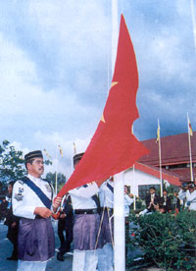
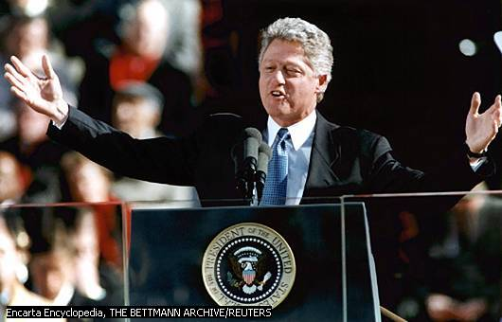
MỞ RỘNG QUAN HỆ ĐỐI NGOẠI, PHÁ THẾ BAO VÂY CẤM VẬN
PHIM
3/2/1994, Mü tuyªn bè b·i bá lÖnh
cÊm vËn víi ViÖt Nam
Việt Nam gia nhập ASEAN
tại Brunei ngày 28/7/1995.

Slide 40
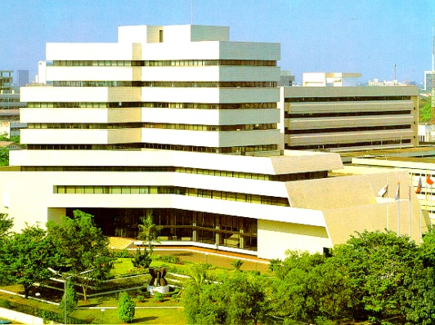

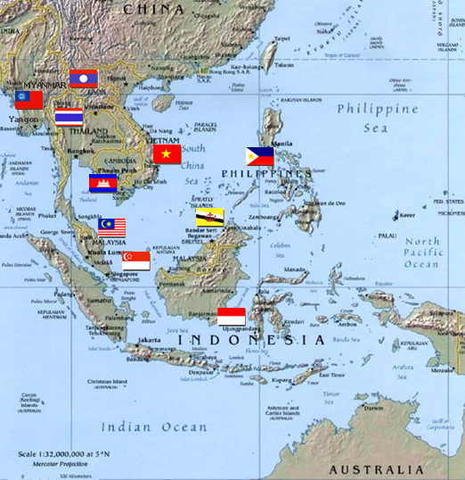

VIỆT NAM TRONG CỘNG ĐỒNG CÁC NƯỚC ASEAN
PHIM “SỰ PHÁT TRIỂN CỦA ASEAN”
Khèi ASEAN
®«ng D­¬ng

Slide 41
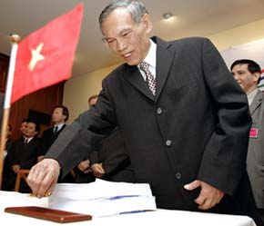
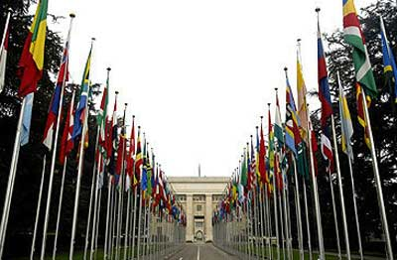

BƯỚC ĐẦU THỰC HIỆN KẾ HOẠCH 5 NĂM
- VIỆT NAM GIA NHẬP WTO (7/11/2006)
150
ViÖt Nam chÝnh thøc
®­îc kÕt n¹p vµo WTO
C¸nh cæng WTO
ViÖt Nam nç lùc hÕt m×nh
®Ó gia nhËp WTO

Slide 42

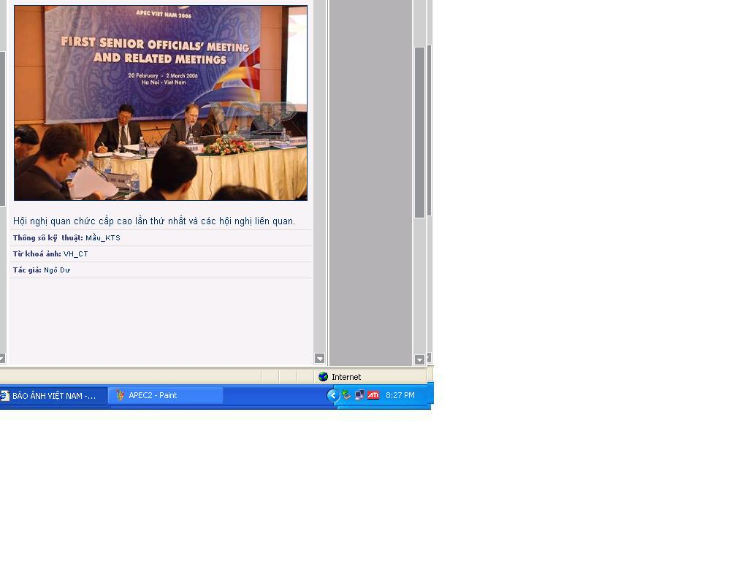
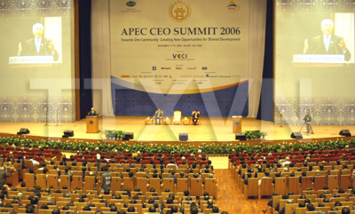
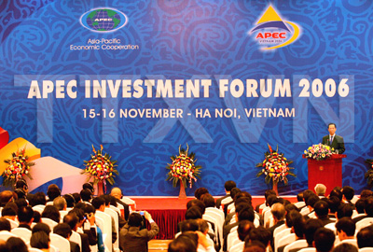

- TỔ CHỨC THÀNH CÔNG HỘI NGHỊ APEC (2006)
PHIM

Slide 43
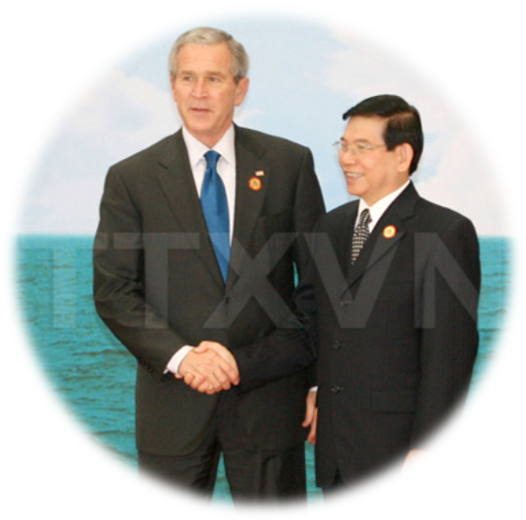
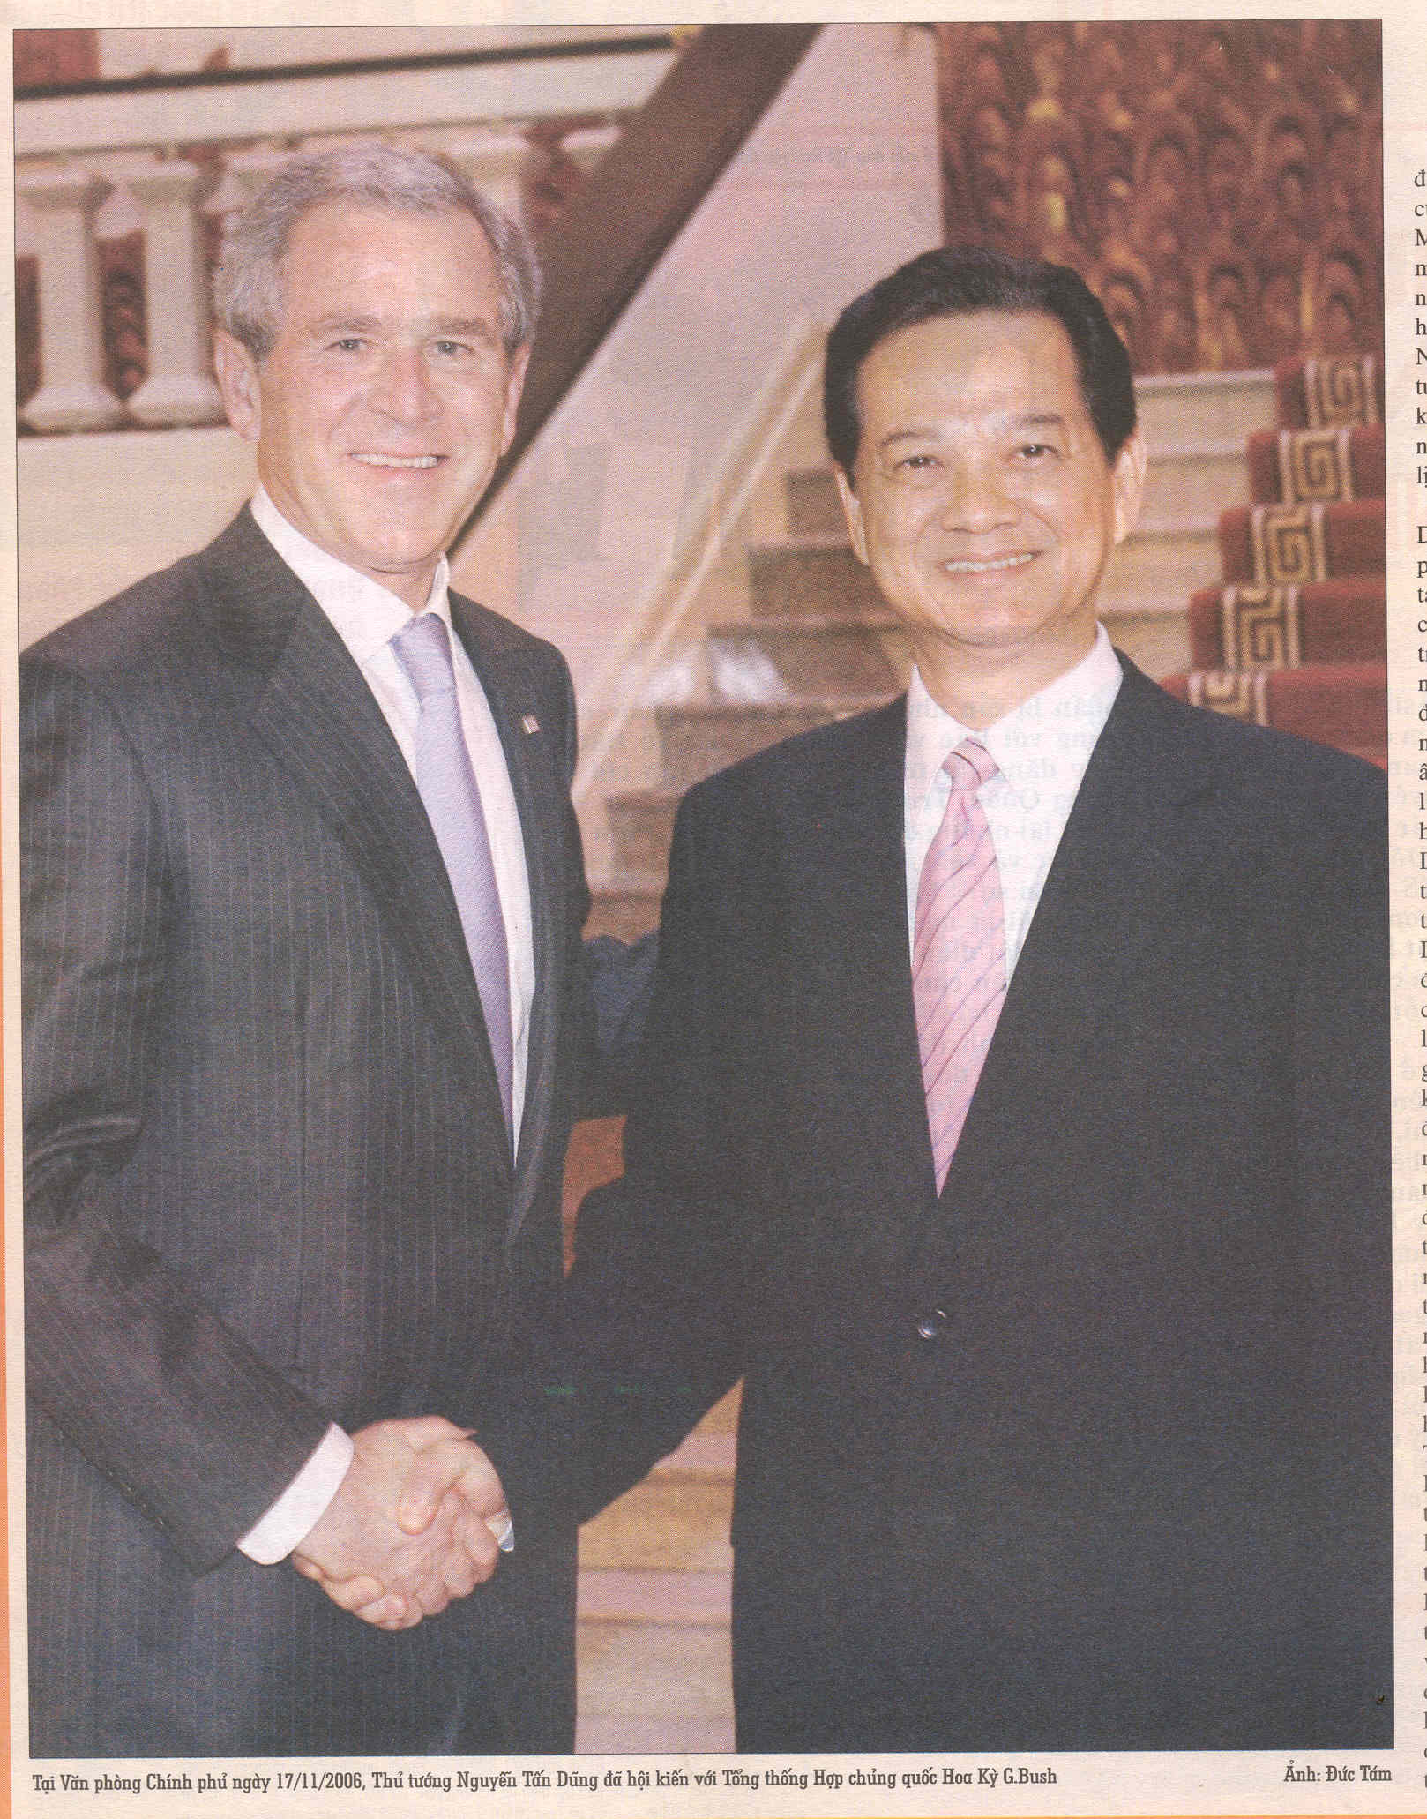
- TĂNG CƯỜNG QUAN HỆ VỚI CÁC NƯỚC CÓ NỀN KINH TẾ PHÁT TRIỂN
Mỹ đã thông qua Quy chế
thương mại bình thường
vĩnh viễn (PNTR) cho
Việt Nam vào ngày 9/12/2006

